Slide 1
Kosinus (cos) šiljastog kuta
od Margareta Grmšek

Slide 2
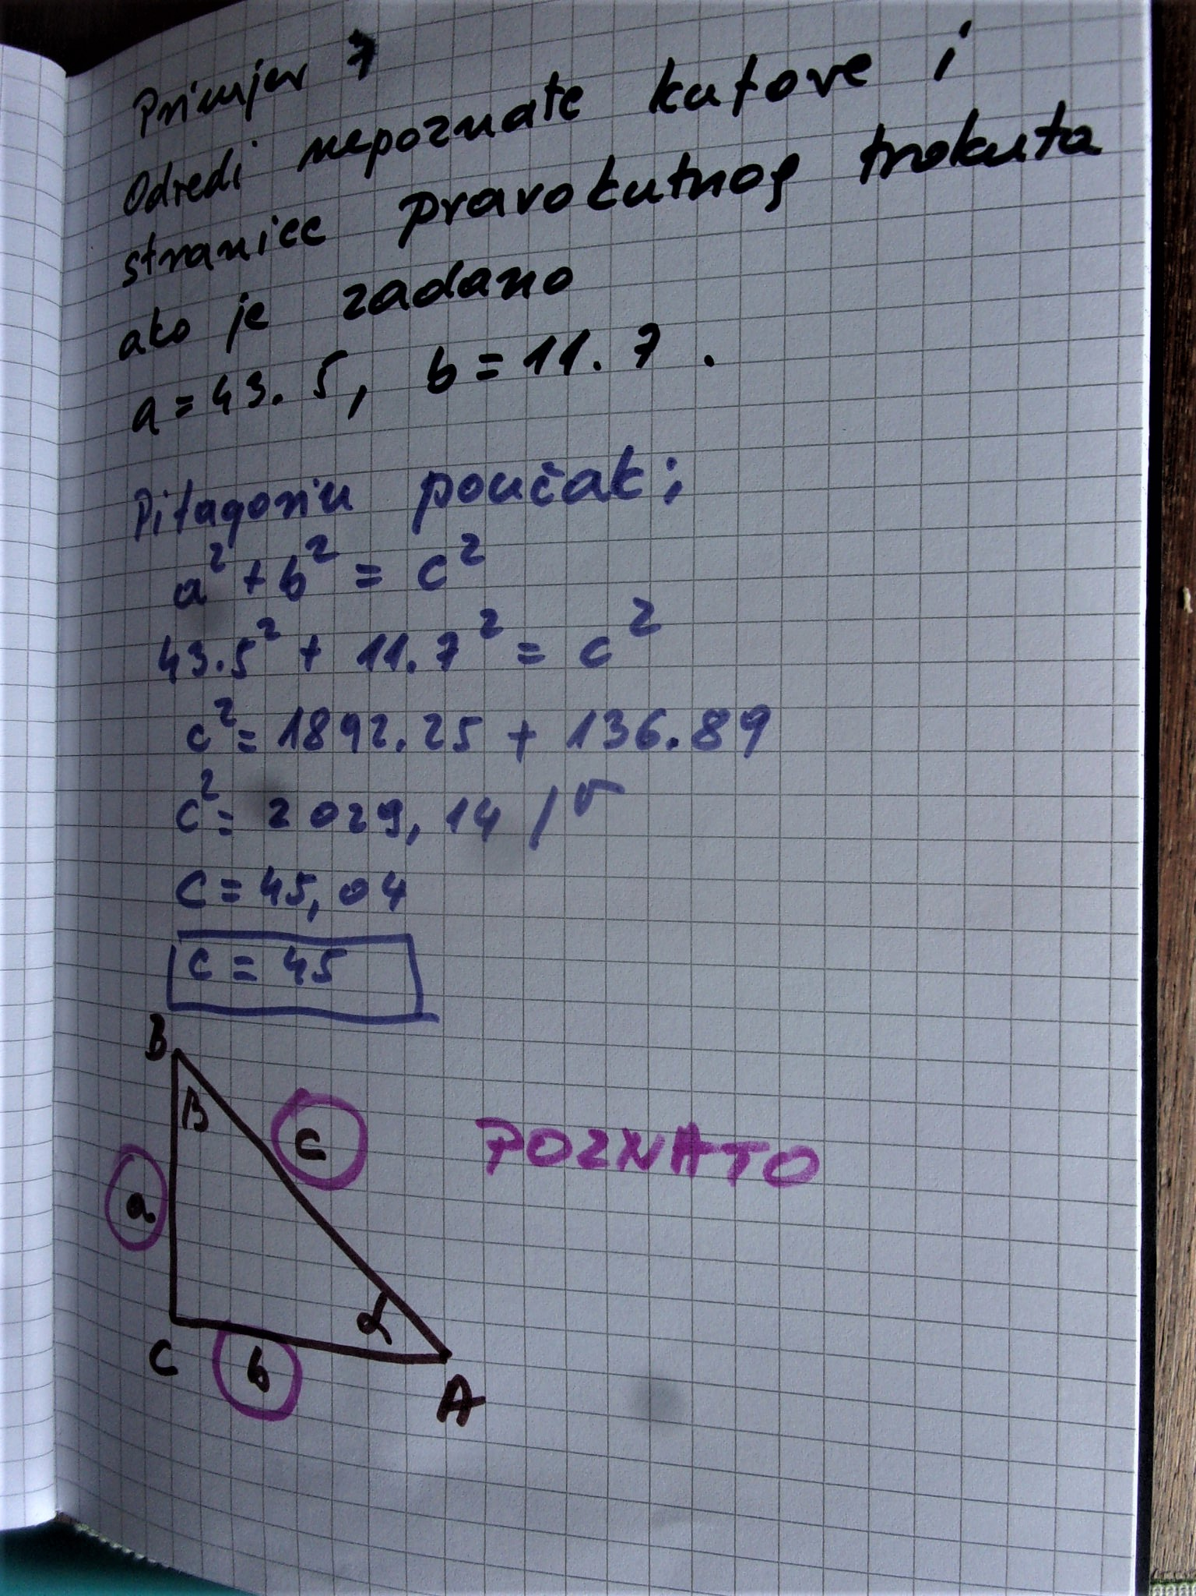

Slide 4
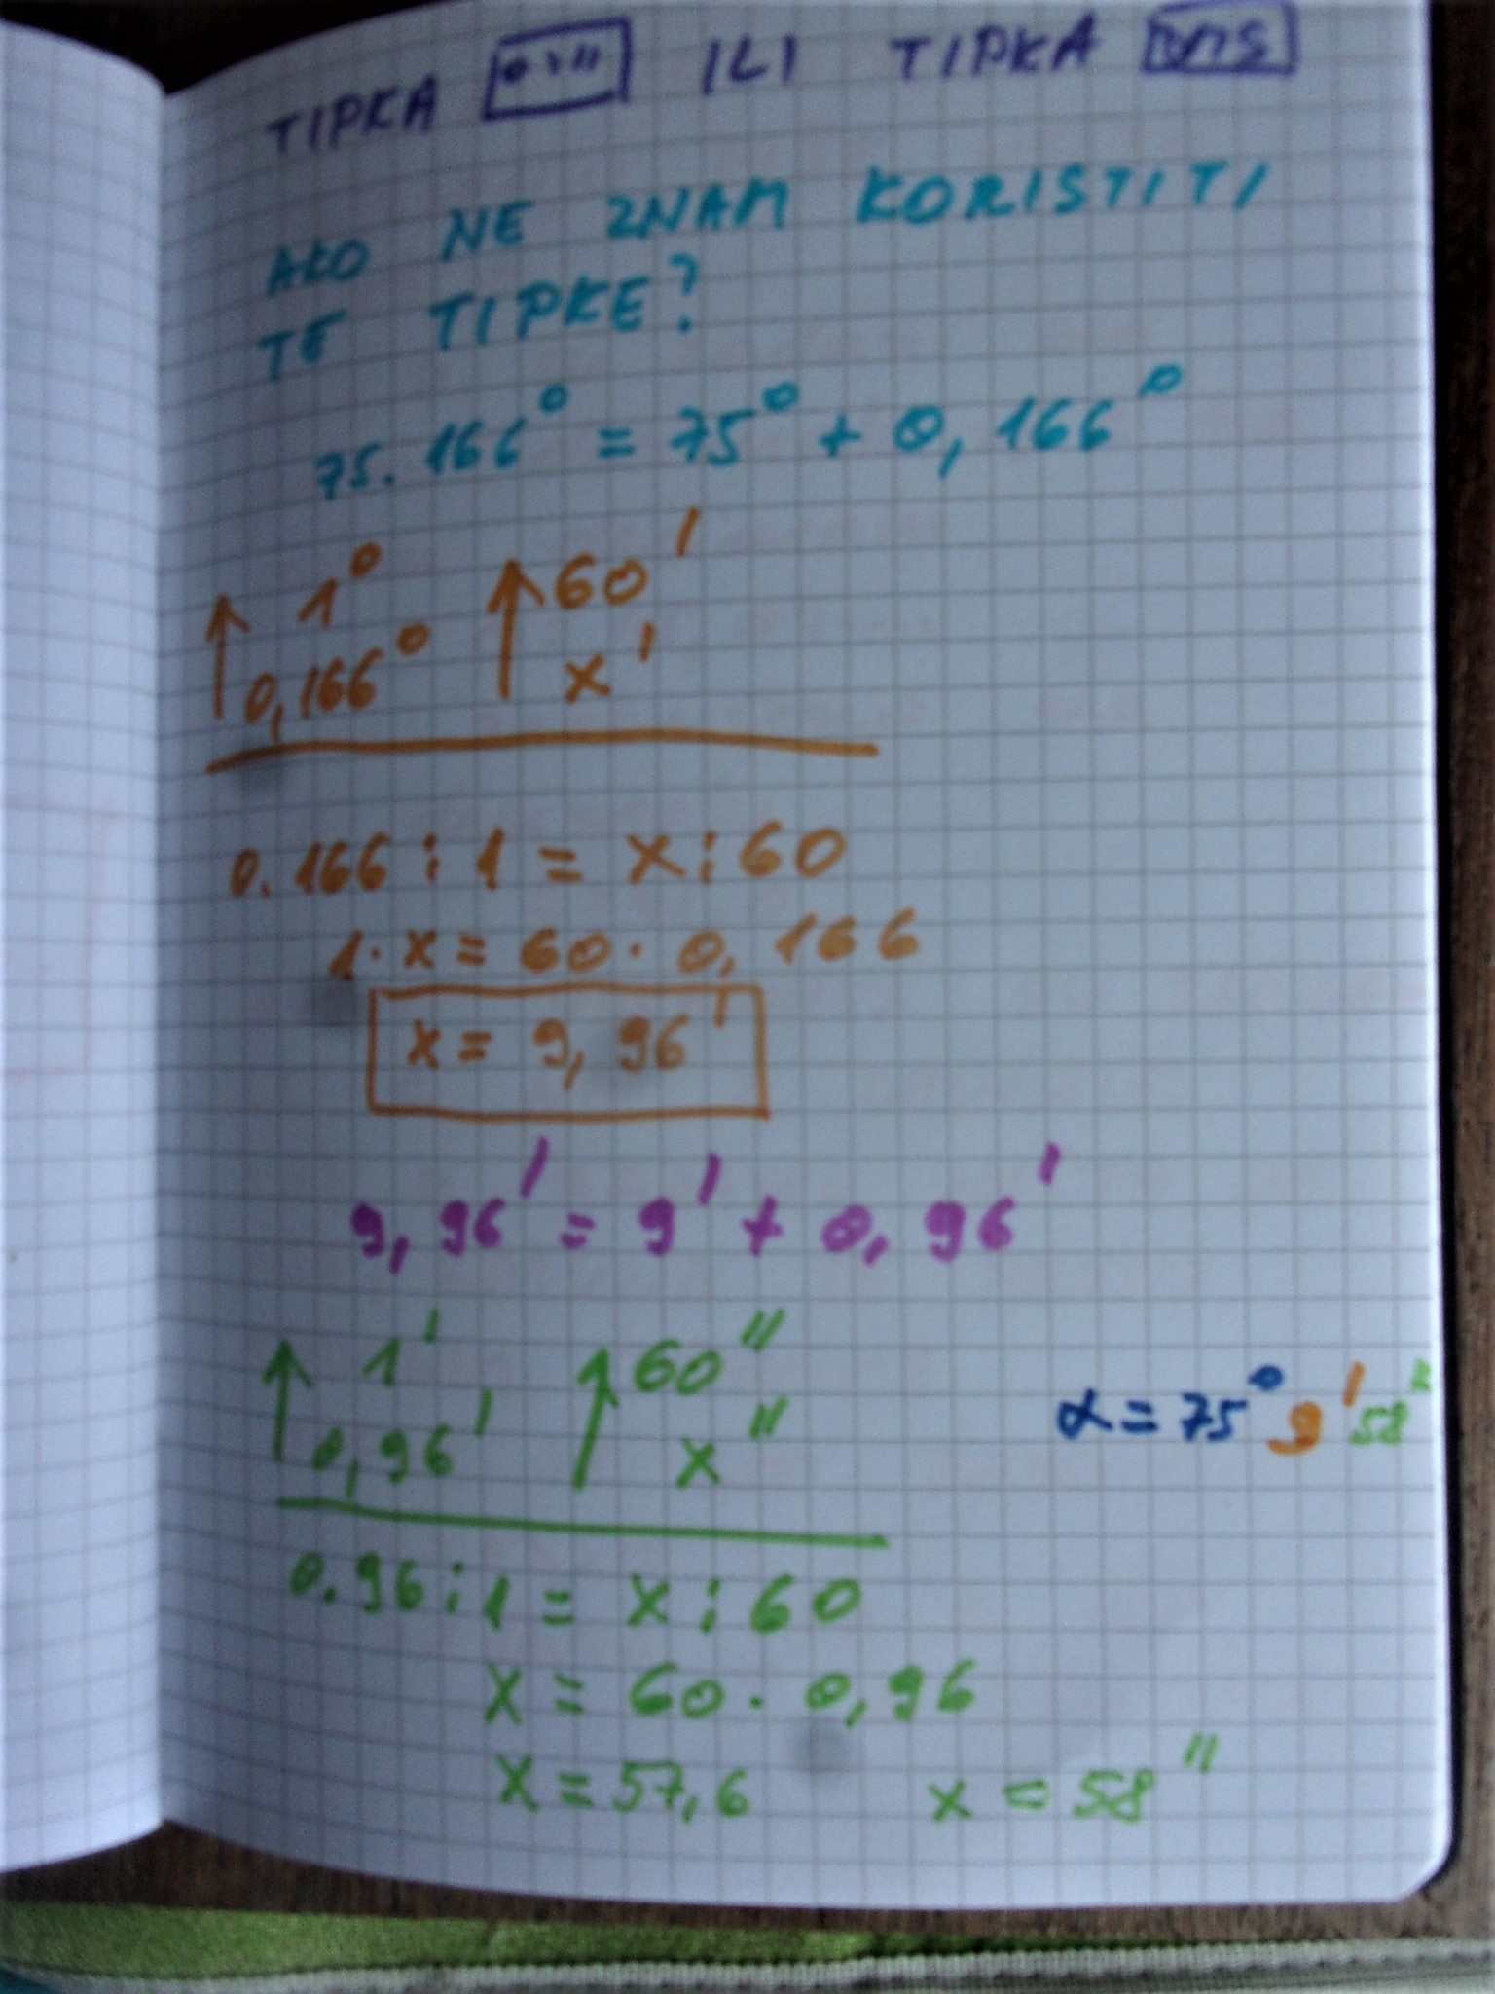

Slide 5
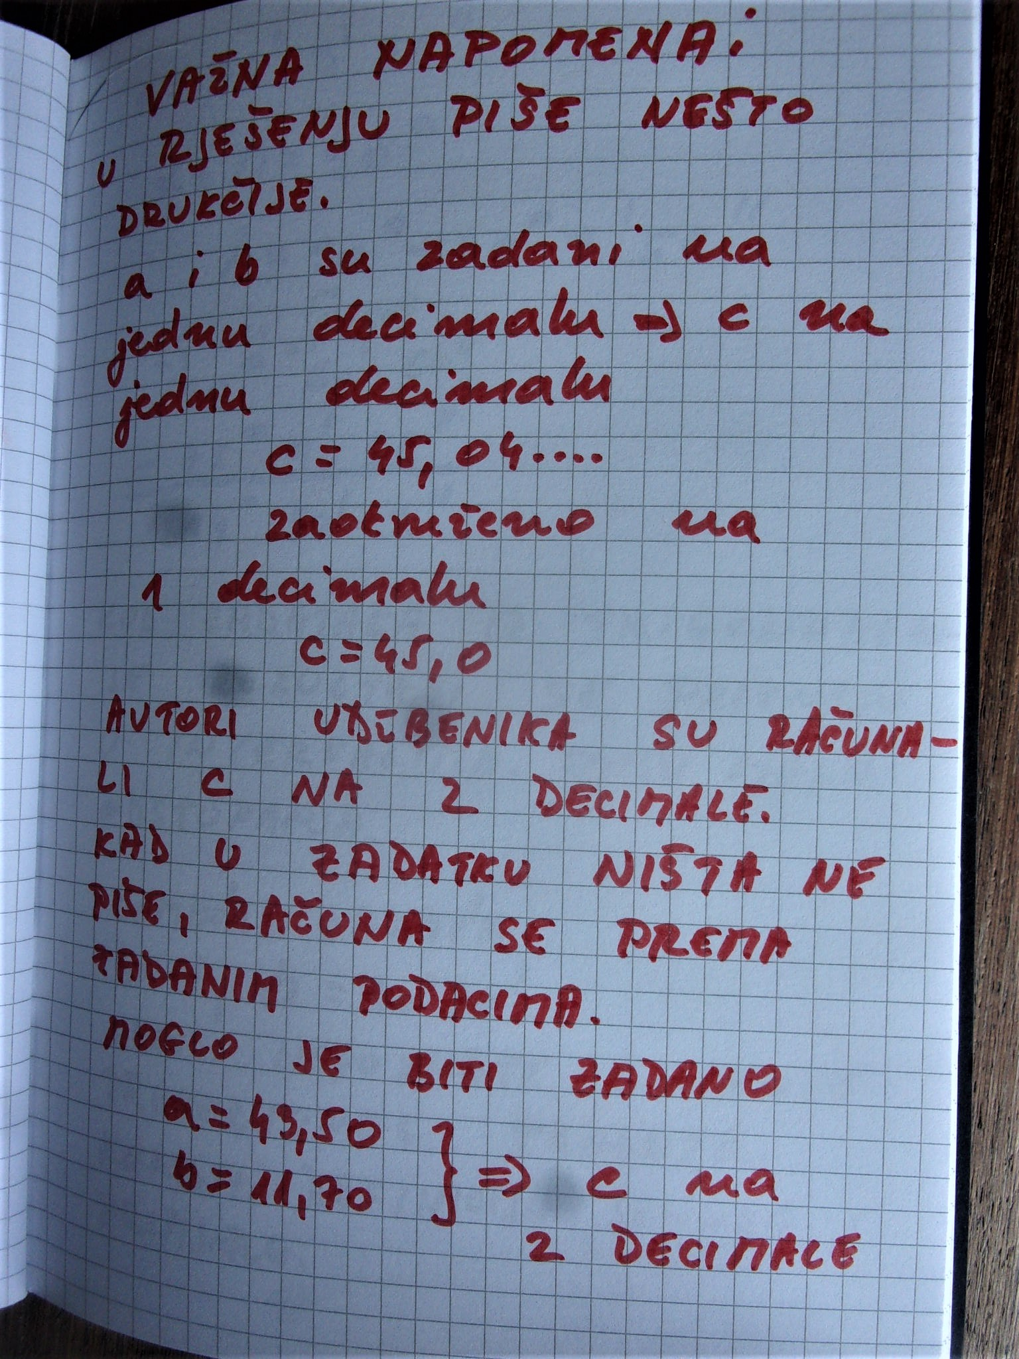

Slide 9
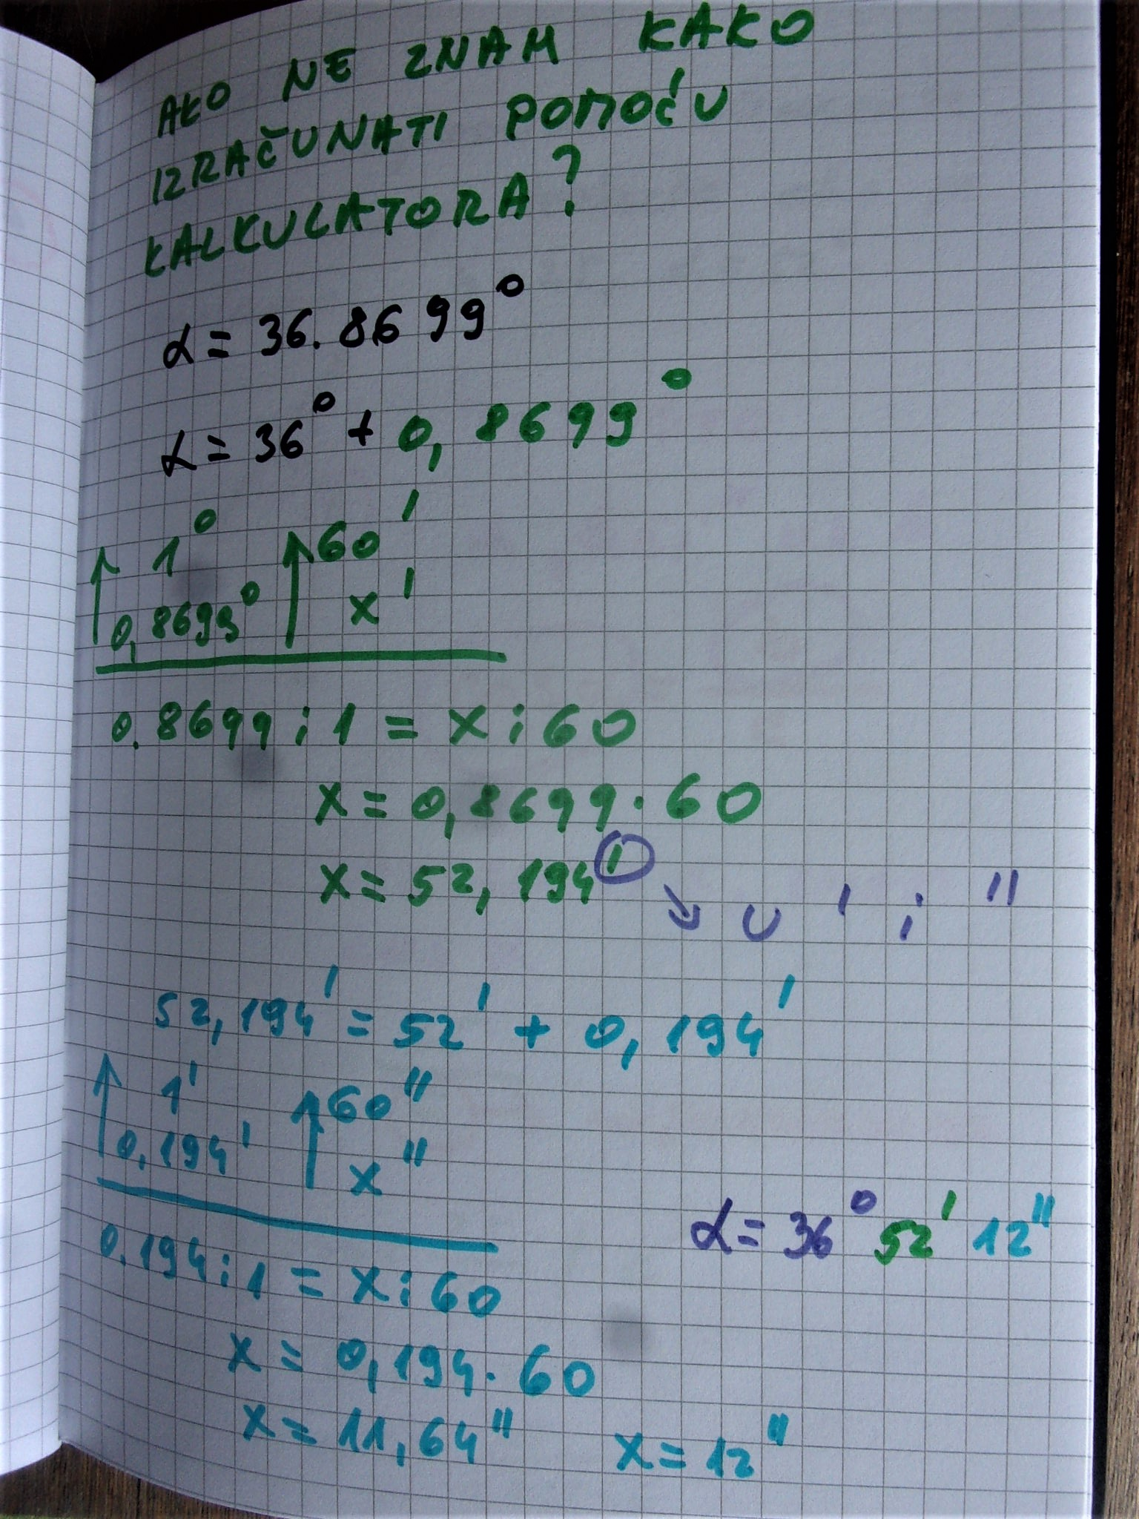

Slide 10
